Slide 1

第69课
胡萝卜与骨头

Slide 2
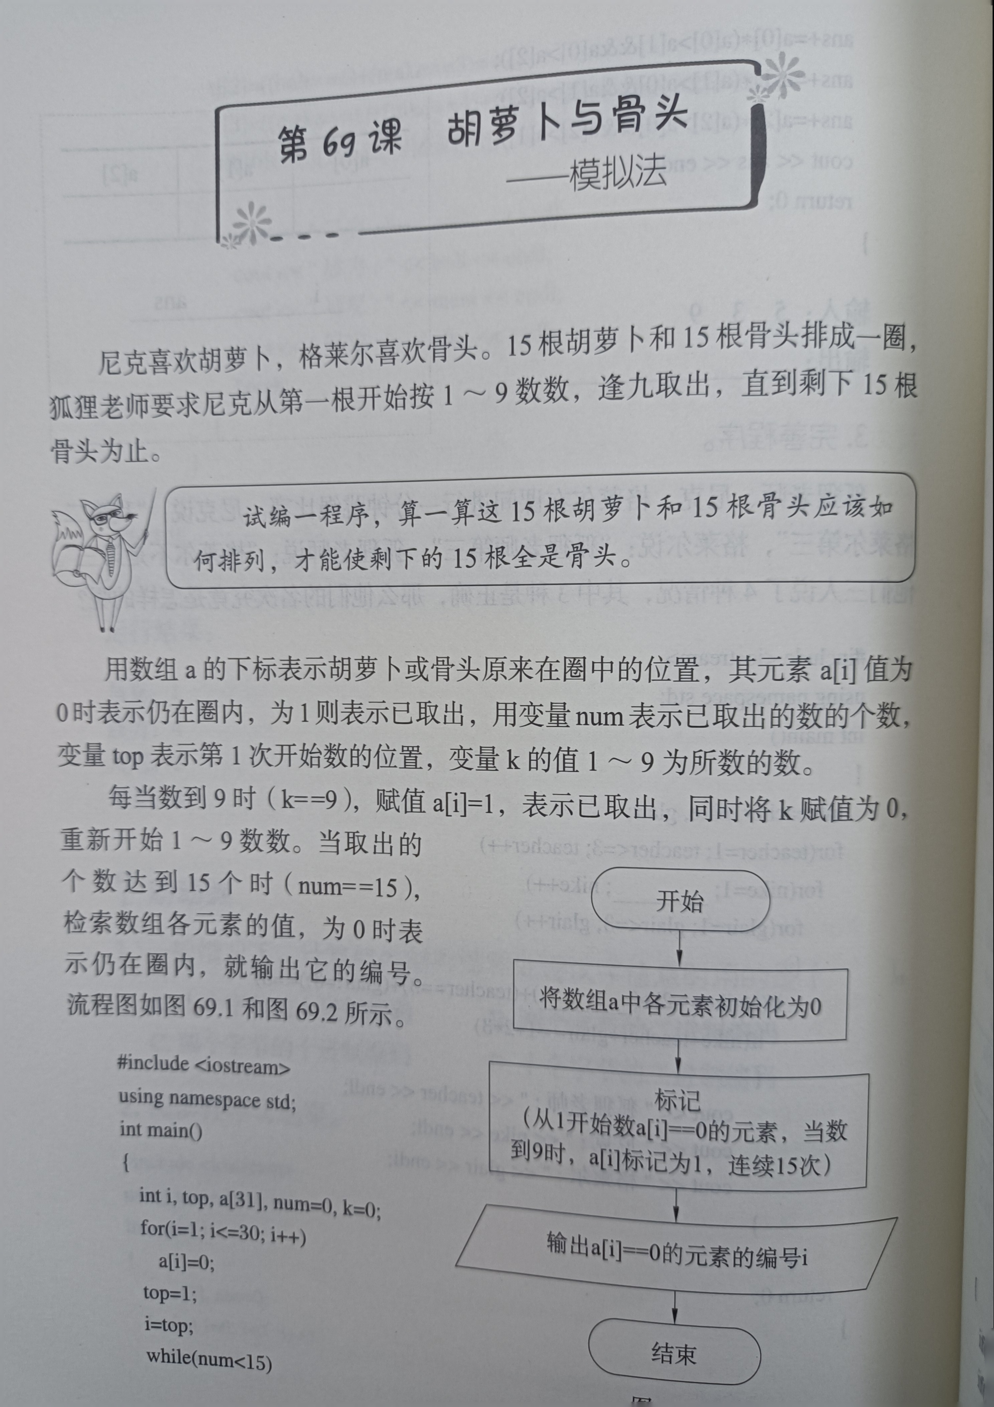

Slide 3



试编一程序，算一算求这15根胡萝卜和15根骨头如何排列，才能使剩下的15根全是骨头。

Slide 4
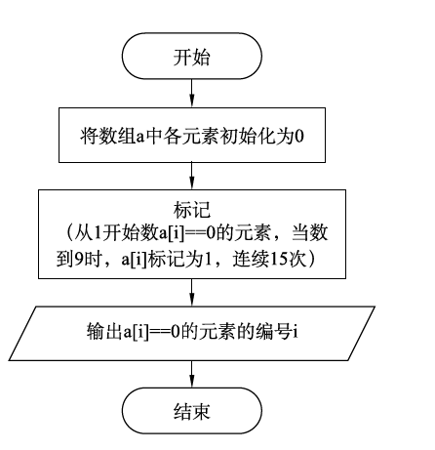

Slide 5
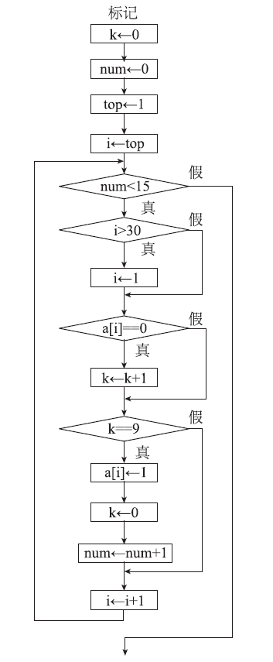

Slide 6

参考程序（不完整）
参考程序（完整）
建议程序在Dev-C++环境中打开学习，师生一起讨论，在课堂中动态的生成代码，把程序补充完整，这样学习效果会更佳。

Slide 7
浙江省金华市环城小学
潘洪波
2017.4
《小学生C++趣味编程》配套课件

